Slide 1


Slide 2
这天，九色鹿在河边散步。突然，耳边传来“救命啊，救命！”的呼喊，只见一个人在汹涌的波涛中奋力挣扎。九色鹿立即纵身跳进河中，将落水人救上岸来。
%

Slide 3
落水人名叫调达，得救后连连向九色鹿叩头，感激地说：“谢谢你的救命之恩。我愿永远做你的奴仆，终身受你的驱使……”

Slide 4
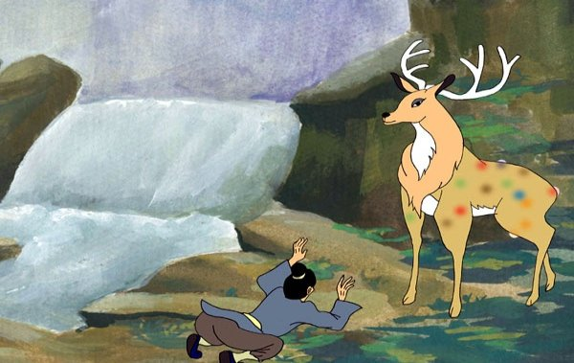
调达千恩万谢，郑重起誓说：“ 。”

Slide 5
九色鹿打断了调达的话，说：“我救并不是要你做我的奴仆。快回家吧。只要你不向任何人泄露我的住处，就算是知恩图报了。”

Slide 6
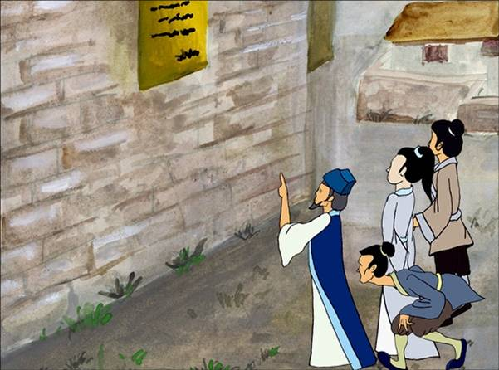
调达看见 这几个字时，双眼顿时发亮。
心想 。

Slide 7
九色鹿非常气愤，指着调达说： “陛下，您知道吗？正是这个人，在快要淹死时，我救了他。他发誓永不暴露我的住地，谁知他竟然见利忘义！您与这种灵魂肮脏的小人一起来残害无辜，难道不怕天下人笑话吗？”

Slide 8
国王非常惭愧。他斥责调达背信弃义，恩将仇报，并重重惩罚了他，还下令全国臣民永远不许伤害九色鹿。

Slide 9
人无信不立。
言必信，行必果。

Slide 10
课后作业：
★基础题： 回家把故事讲给父母听，并和他们谈谈你的收获或体会。
★拓展题：搜集关于诚信的名言或故事。
★发展题：小组合作分角色演一演这个故事。

